Slide 1

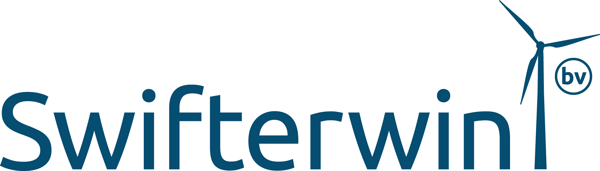
Spreekbeurt
Van wind
naar stroom uit Flevoland

Slide 2

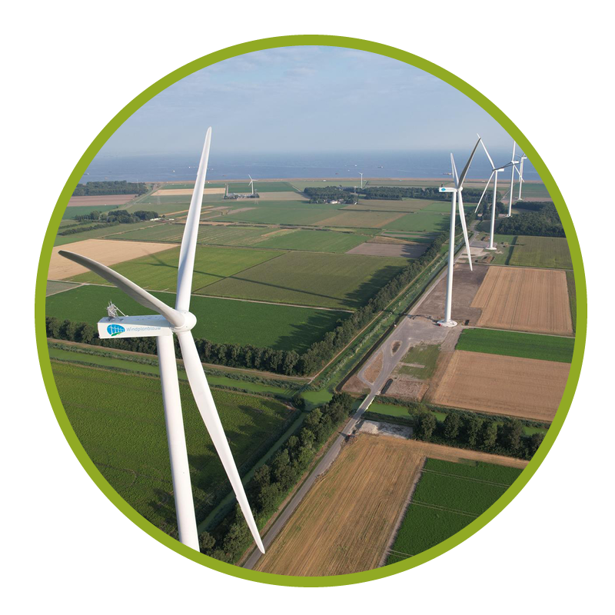
1. Inhoud
Wat is energie?
Hoe werken windturbines?
Informatie over Windplanblauw

Slide 3


2. Wat is energie?
Energie = kracht
Nodig voor lampen, koken, telefoon, laptop, elektrische auto
Vroeger vaak olie, gas, kolen
Raakt op en is slecht voor milieu
https://wikikids.nl/Energie

Slide 4
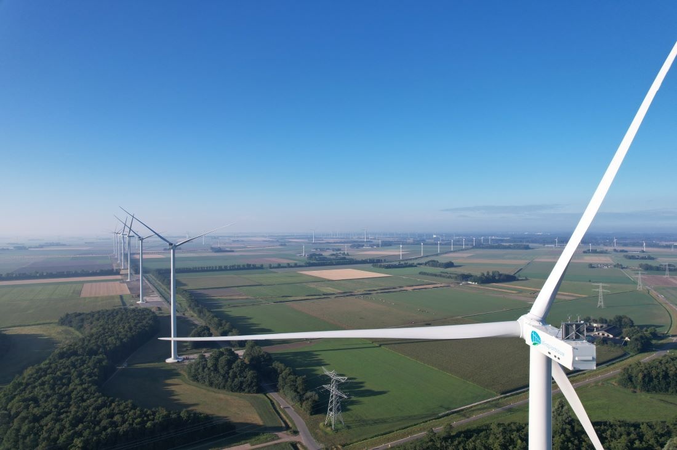
In 2030 moet Nederland 70 % van de elektriciteit uit hernieuwbare bronnen halen (zoals wind en zon).

Slide 5
3. Waarom?
De aarde warmt op doordat we veel energie gebruiken uit gas, olie en steenkool
Dat is niet duurzaam: deze energie raakt op maakt de lucht vies
Groene energie is duurzaam: raakt niet op en maakt geen vieze lucht
De overstap naar deze schone energie heet de energietransitie
https://wikikids.nl/Energie

Slide 6
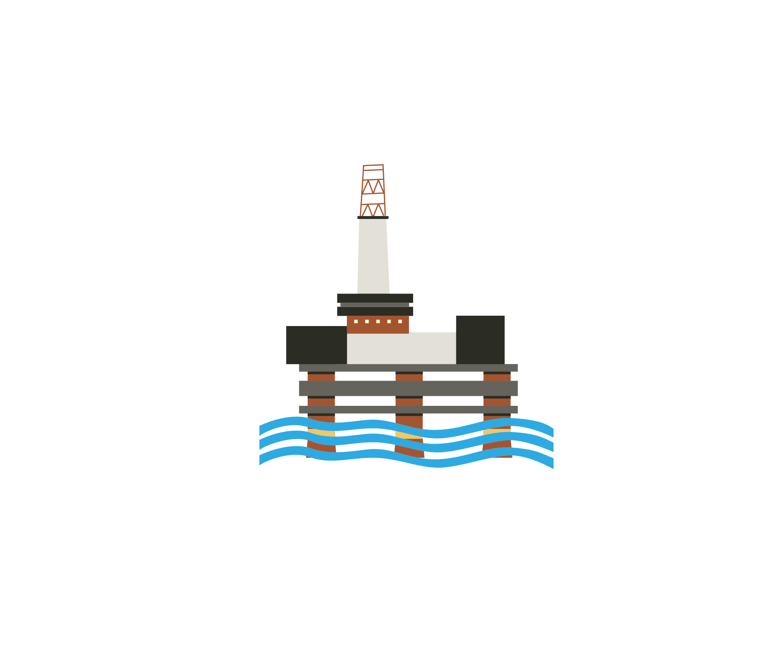
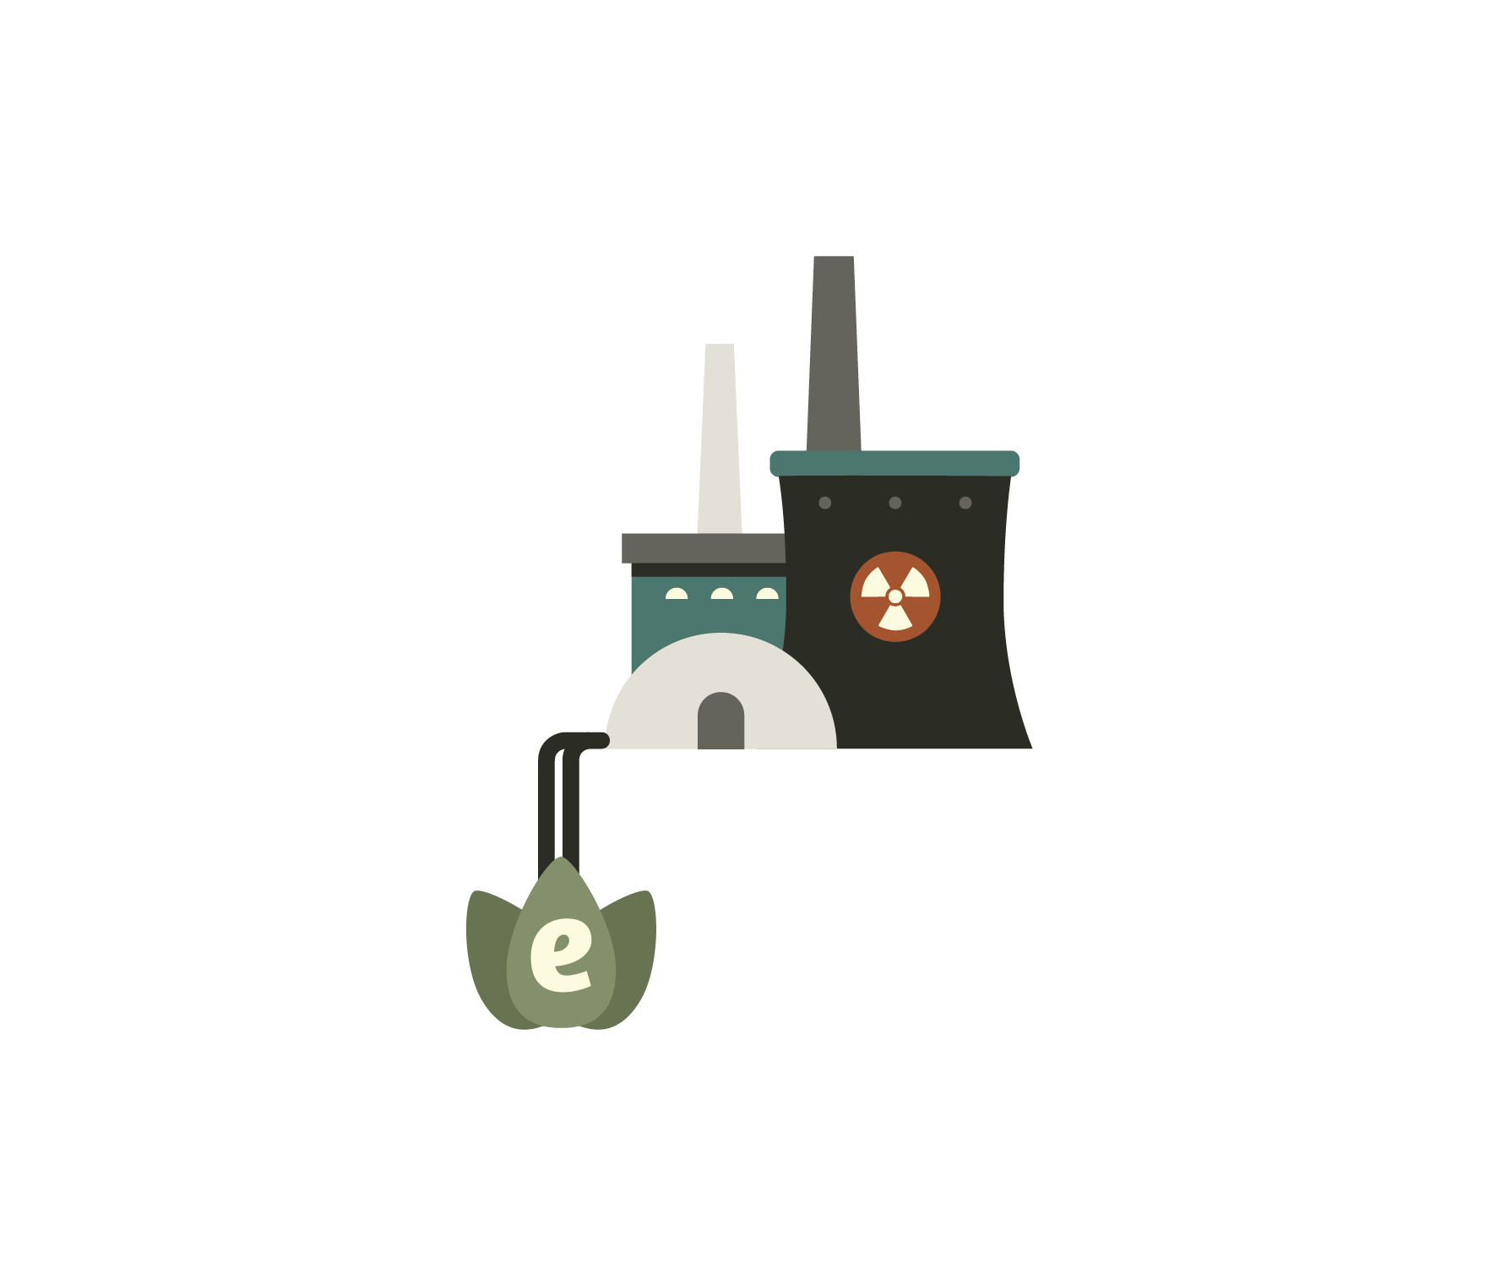
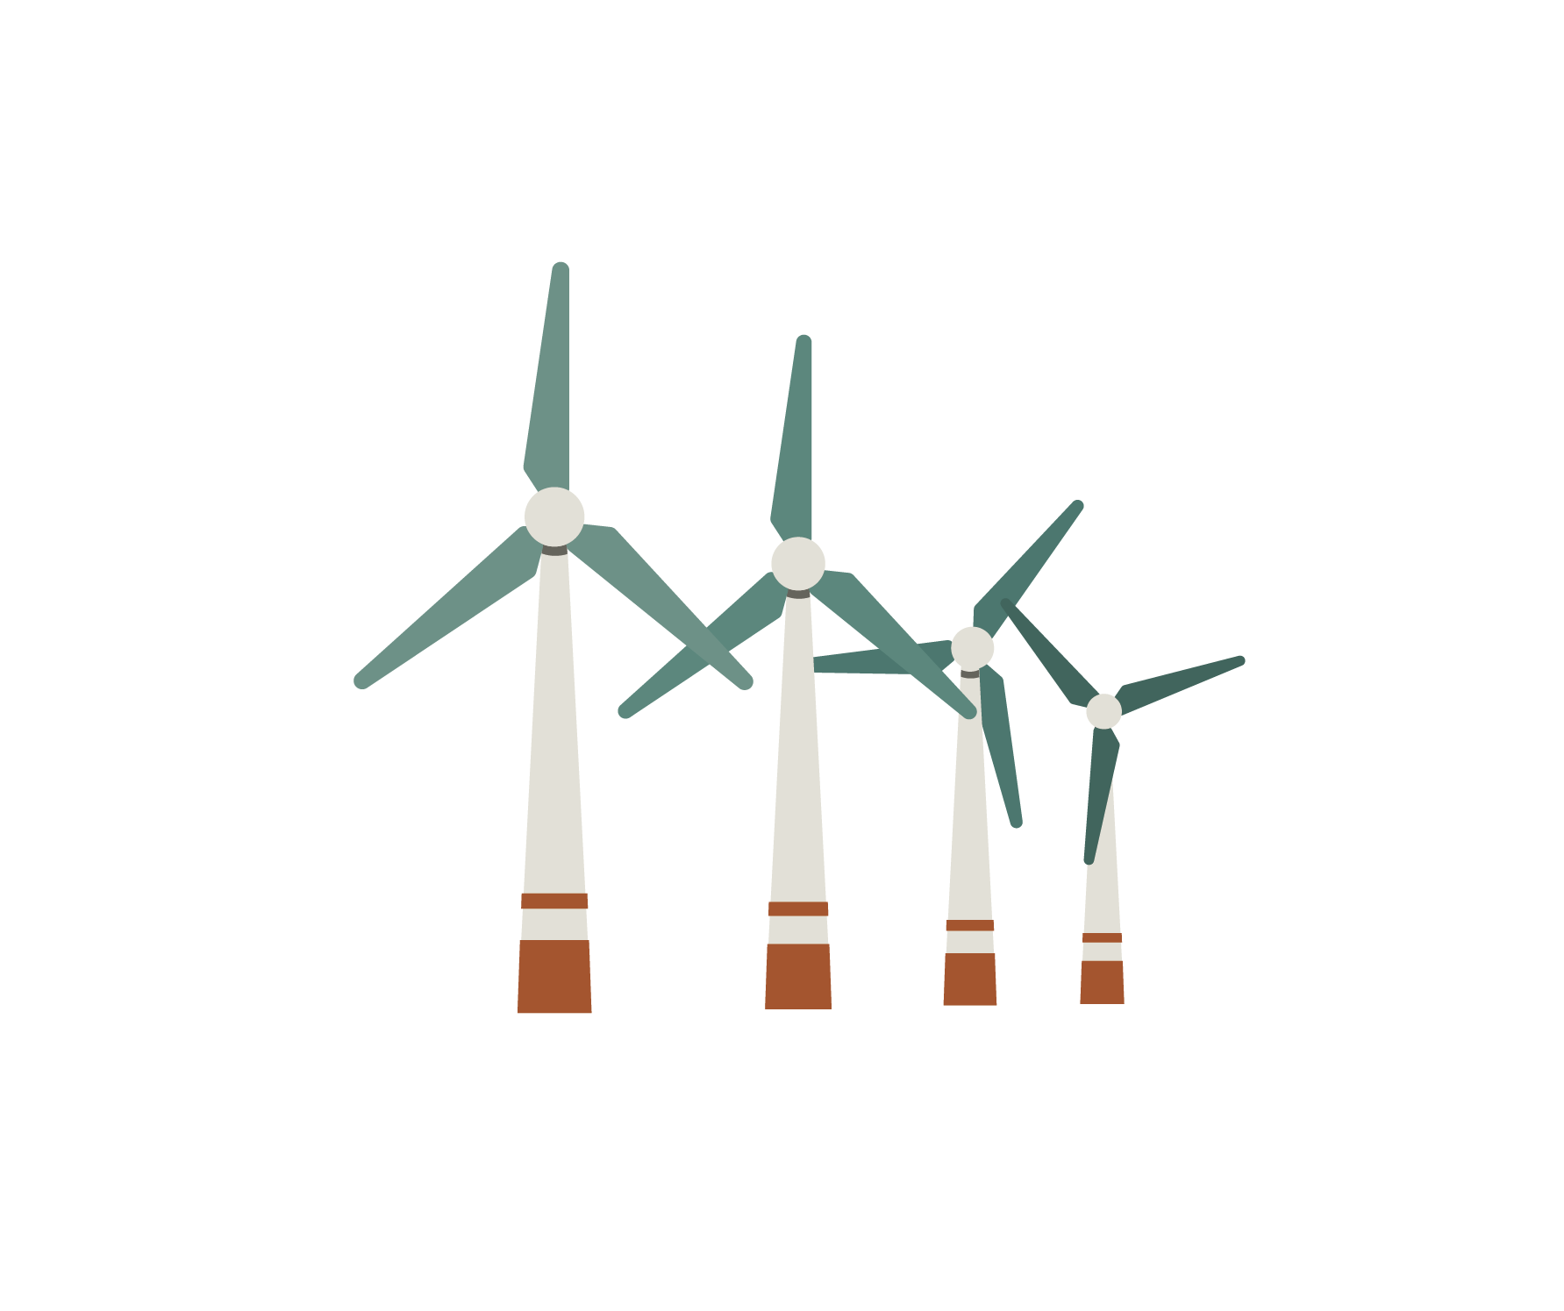
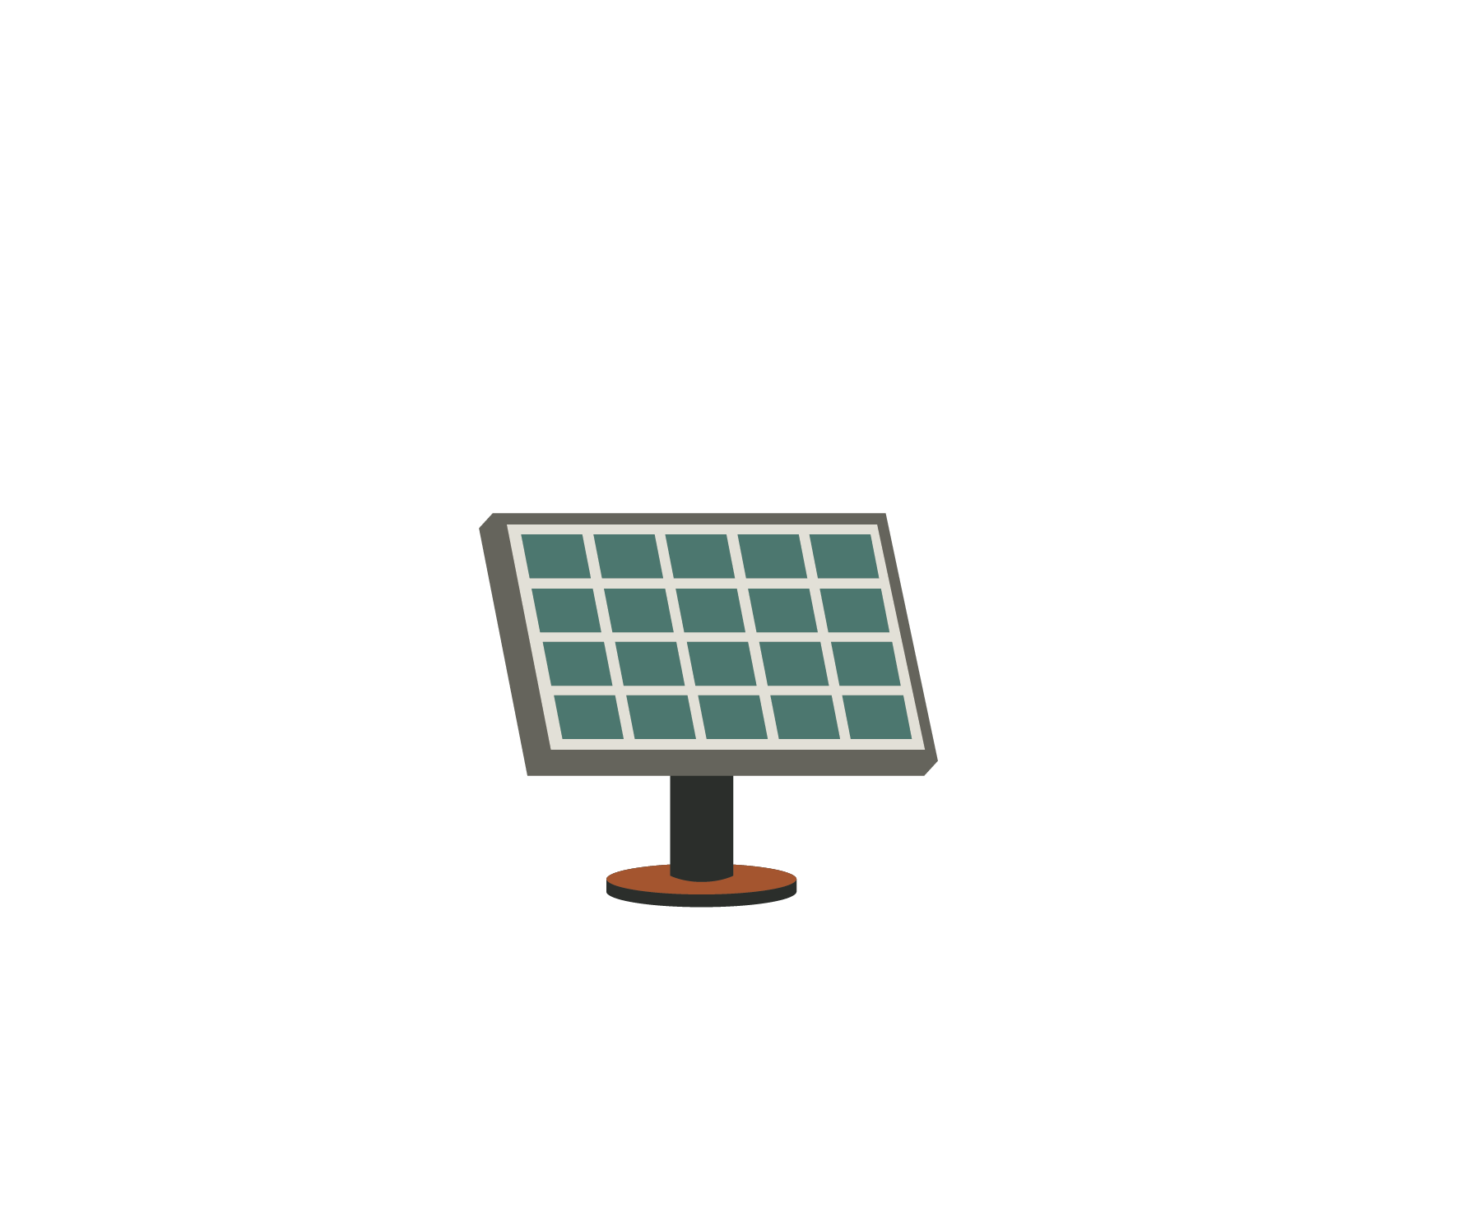
4. Voorbeelden van groene energie
Wind → windmolens
Zon → zonnepanelen
Biomassa → planten, afval
Water → stuwdammen, zee
https://schooltv.nl/video-item/groene-energie-wat-worden-de-energiebronnen-van-de-toekomst

Slide 7
5. Waarom windenergie?
Waait vaak in Nederland
Raakt nooit op
Minder olie en gas nodig
Goed voor het klimaat
Goedkope en schone energie
https://www.milieucentraal.nl/klimaat-en-aarde/energiebronnen/windenergie/
https://swifterwint.nl/wat-we-doen/duurzaamheid-2/

Slide 8
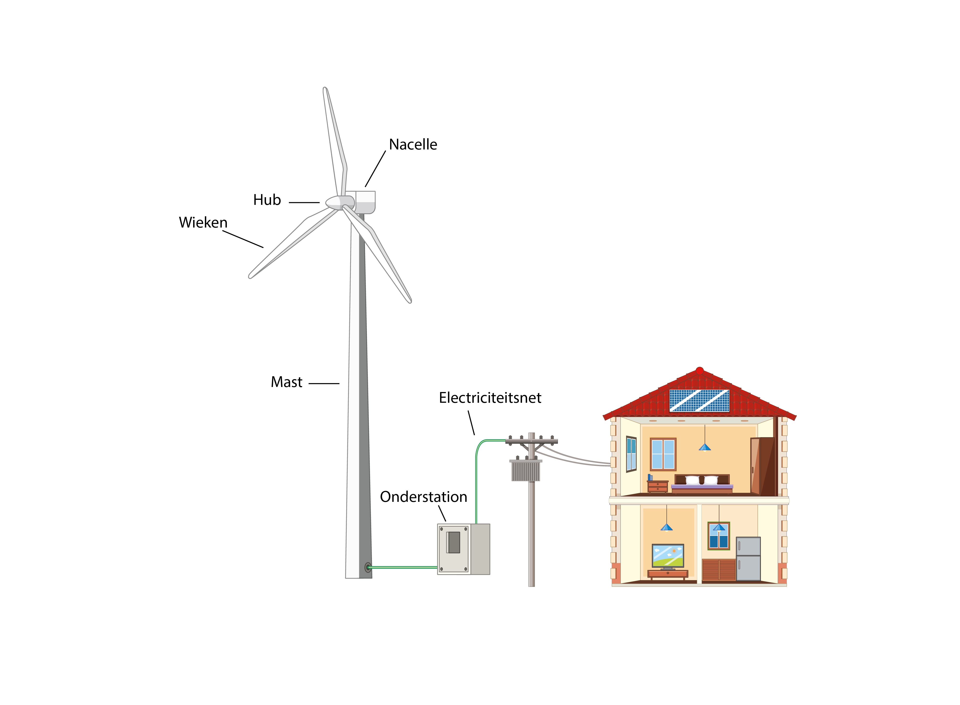
6. Hoe werkt een windturbine?
https://schooltv.nl/video-item/hoe-werkt-een-windmolen-clip-uit-willem-wever
https://swifterwint.nl/wp-content/uploads/2025/01/Infographic-Windplanblauw-1.pdf

Slide 9
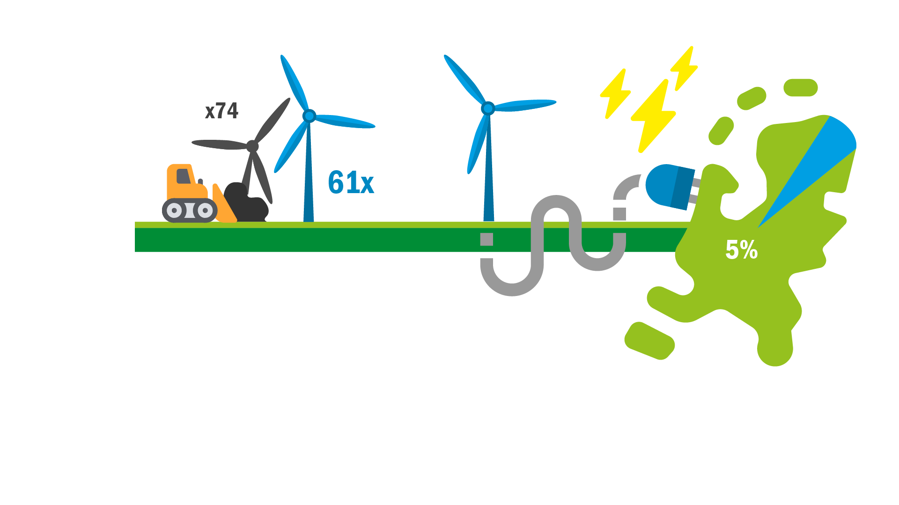
7. Windplanblauw in Flevoland
Eigenaren (boeren) wonen zelf in het gebied (dat maakt WPB anders)
Oude kleinere turbines weg, nieuwe turbines gebouwd
Van 74 naar 61 turbines
37 turbines op land
24 turbines in IJsselmeer
Nieuwe windturbines wekken 8 keer meer energie op dan alle vorige turbines bij elkaar
https://swifterwint.nl/wat-we-doen/project-windplanblauw/
https://swifterwint.nl/wie-we-zijn/historie/
https://swifterwint.nl/wp-content/uploads/2025/01/A0_staand_WPB_Factsheet_zs.pdf

Slide 10
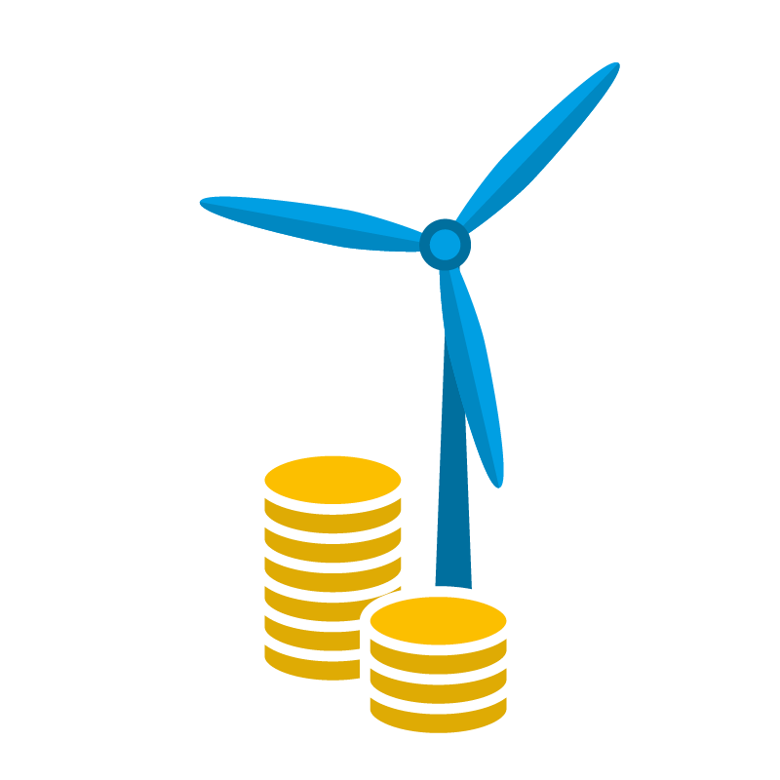
8. Geld voor de buurt
Elk jaar gaat er geld van het windpark naar de omgeving.
Dat geld komt in speciale fondsen:
Stichting WinTfonds Swifterbant
Stichting Windfondsen Dronten
Het geld wordt gebruikt voor leuke en nuttige dingen in de buurt, zoals:
speeltuinen of schoolprojecten
natuur of sport
activiteiten voor bewoners
Zo profiteert niet alleen het windpark, maar iedereen in de omgeving.
https://swifterwint.nl/wat-we-doen/maatschappelijke-impact/
https://www.wintfondsswifterbant.nl/
https://www.windfondsendronten.nl/

Slide 11
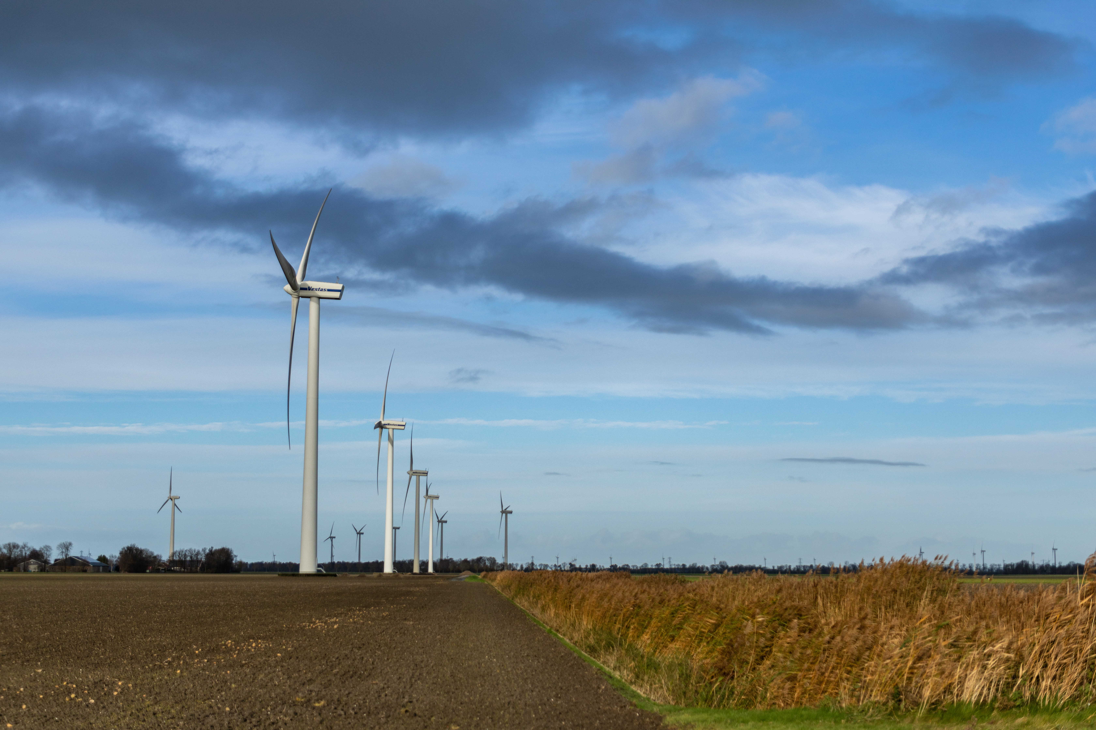

Slide 12
9. Geluid
Moderne wieken stiller
Regels voor geluid
Geluid < 47 dB, dat is net als een koelkast
Lden & Lnight
https://swifterwint.nl/wat-we-doen/geluid/
https://swifterwint.nl/veel-gestelde-vragen/

Slide 13

10. Natuur
Goed in de gaten houden of het goed gaat met vogels en vleermuizen
Radar voor vliegroutes en vlieghoogtes van vogels om ze veilig te houden
Beter leefgebied voor dieren, bijvoorbeeld voor de bever
Watercompensatie in het Swifterbos door de bouw van extra schutsluizen om het water goed op peil te houden
Video ecosysteem en biodiversiteit
https://swifterwint.nl/florafauna/ecologie/
https://swifterwint.nl/wat-we-doen/flora-en-fauna/

Slide 14
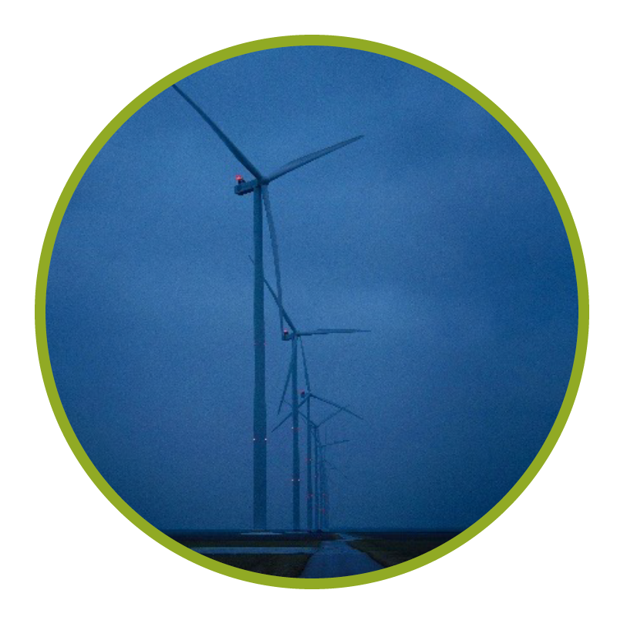
11. Slimme verlichting:
ADLS
ADLS = Aircraft Detection Light System
Veiligheidslampen voor vliegtuigen, helikopters en scheepvaart (turbines in het water)
Meestal uit
Gaan alleen aan bij vliegtuig
https://swifterwint.nl/actuele-dossiers/verlichting/
https://swifterwint.nl/veel-gestelde-vragen/

Slide 15
12. Slagschaduw
Schaduw van draaiende wieken
Als die schaduw over een woning gaat kan dit een knipperlicht-effect veroorzaken (vergelijkbaar met een knipperend discolicht)
Vaker in de lente en de herfst omdat de zon dan lager staat en de schaduwen daardoor langer zijn
Turbines stilzetten
Turbines kunnen worden stilgezet waardoor er bijna geen slagschaduw op woningen ontstaat
Video slagschaduw
https://swifterwint.nl/slagschaduw/slagschaduw/
https://swifterwint.nl/wat-we-doen/slagschaduw/
https://swifterwint.nl/veel-gestelde-vragen/

Slide 16
13. Lijnen van turbines
Turbines staan in lijnen
Op het land:
RT-lijn: 9 turbines
ET-lijn: 7 turbines
RD-lijn: 11 turbines
VT-lijn: 10 turbines
In het water:
2 lijnen van 12 turbines
10 turbines zijn van SwifterwinT: IJsselmeerwinT (tegen de dijk aan)
https://swifterwint.nl/veel-gestelde-vragen/

Slide 17
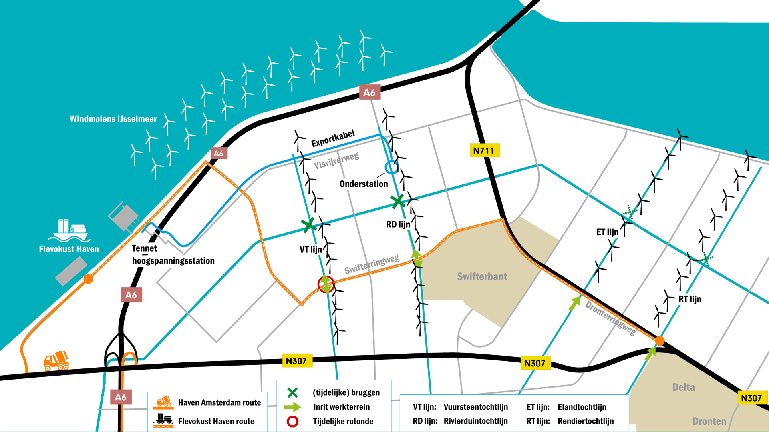

Slide 18
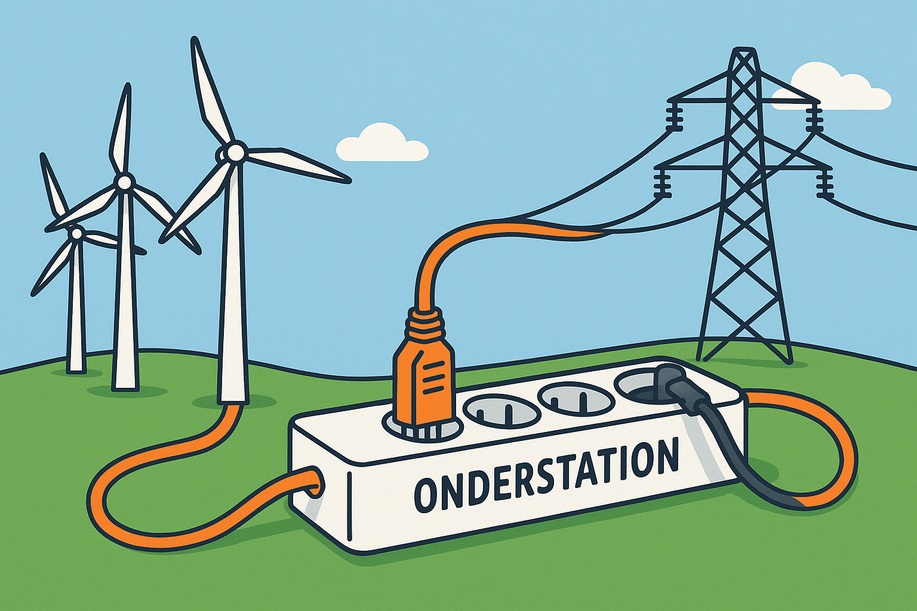
14. Onderstation
Alle stroom naar onderstation -> grote stekkerdoos
Zet spanning om: 33 kV → 150 kV
Stroom kan snel & zonder verlies weg
https://swifterwint.nl/veel-gestelde-vragen/

Slide 19
